Slide 1
Philosophie Horizon (niv. 1)
FLT – Version du 02.12.2022

Slide 2
Programme de la formation
1. Navigation.
2. Philo-Robot.
3. Classement.
4. Echéancier électronique.
5. Syndical ↔ Signalétique.
6. Retard cotisations.
7. Attestations.

Slide 3
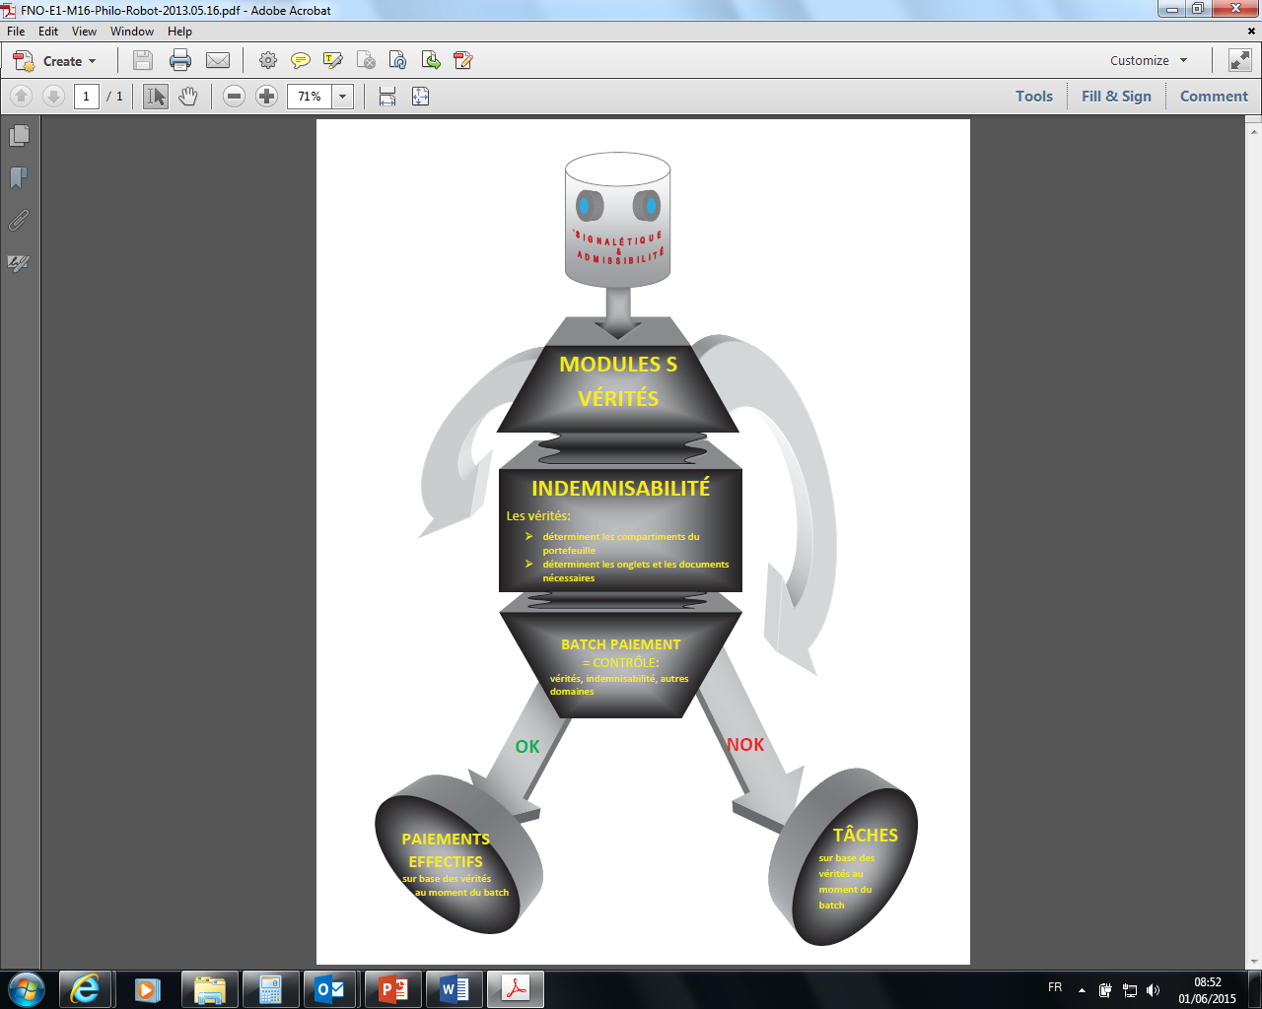
Philo-Robot

Slide 4
Classement & pointage C10
Classement quotidien obligatoire.
15’ de classement par lettre (fin de journée), du 27 au 5 du mois suivant (inclus).
15’ de classement intégral (fin de journée), du 6 au 26 (inclus).
Pointage C10.
A débuter le 20 du mois.
Pointage par gestionnaire & à l’écran (Hz).

Slide 5
Gestion des délais
Exemple : DA CC au 17.11.2022 avec application art. 92&5
 | Création de la farde Courrier ou Accusé réception | Tâche « farde à suivre » (le 17/12) 1^{ier} rappel (courrier) | Tâche « échéance pour envoi C9 » (le 04/01) 2ème rappel (courrier) + 92§5 | Tâche « échéance pour envoi C9 » (le 06/02) C9 type K
Date de suivi des flux encore à recevoir |  | + 3 sem. = 09.01.2023 | + 1 mois = 09.02.2023 | Envoi du dossier C9
Échéance pour envoyer C9 |  | = 09.01.2023 | + 1 mois = 09.02.2023 | Envoi du dossier C9
Date par défaut
= 19.12.2022
Date par défaut
= 09.01.2023

Slide 6
Gestion des délais
Exemple : DA CT au 17.11.2022 & aucun document signé par l’intéressé
 | Création de la farde Courrier | Tâche « farde à suivre » (le 31/12) 1^{ier} rappel (courrier) | Tâche « échéance pour envoi C9 » (le 18/01) 2ème rappel (courrier) + 92§5 | Tâche « échéance pour envoi C9 » (le 20/02)
Date de suivi des flux encore à recevoir | Date par défaut = 02.01.2023 | + 3 sem. = 23.01.2023 | + 1 mois = 23.02.2023 | Dossier supprimé (classé sans suite)
Échéance pour envoyer C9 | Date par défaut = 23.01.2023 | Date par défaut = 23.01.2023 | + 1 mois = 23.02.2023 | Dossier supprimé (classé sans suite)

